Slide 1
2
Unit 4

Slide 2
Days and Weather
الأيام والطقس

Slide 3
Words
كلمات

Slide 4
Materials :
Classroom English poster
Different weather flashcards
A map or a globe

Slide 5
Strategy :
Discovering the world :
Place the map on the board or divide the students into groups and use the globe with each group one by a time . Hand out the weather cards to five different students. Point to a city or country and decide as a class what the weather is like on that place . Have the students listen and repeat, e.g. “It's cold in Abha.“ OR “It's not cold in Jeddah.“ depending on the climate of their country.

Slide 6
Review the previous lesson
مراجعة سريعة للدرس السابق

Slide 7
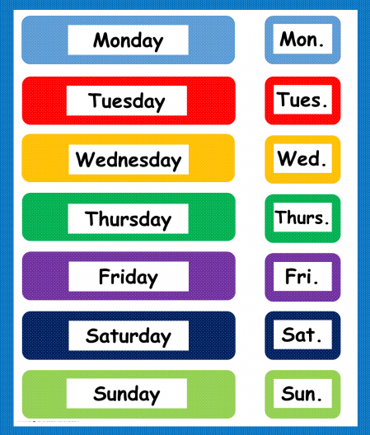

Slide 8
أنا أستطيع ...
أذكر 3 جمل عن الطقس
أتحدث عن طقس اليوم

Slide 9
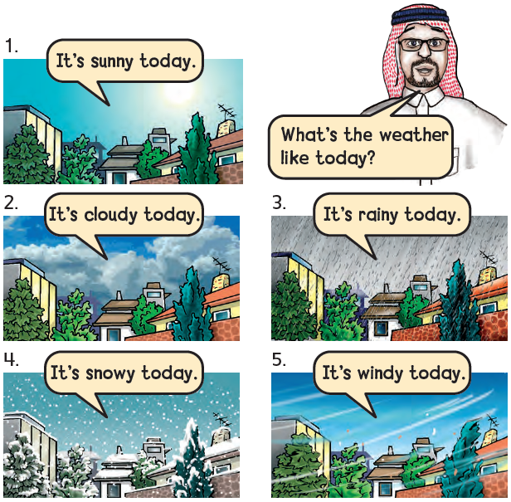
1
Listen and point
استمع ثم تبع

Slide 10
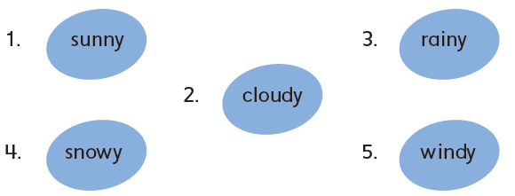
Listen , point and pronounce
استمع ثم تبع واقراء الكلمة
2

Slide 11
وقت المرح

Slide 12
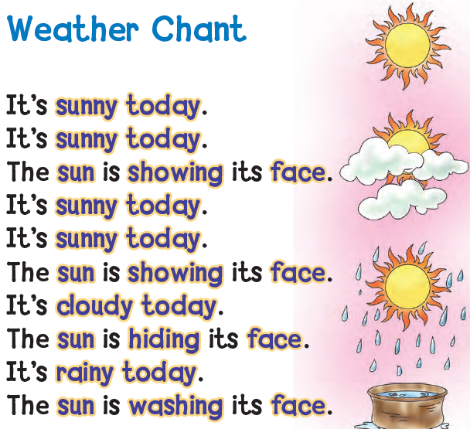
3
Chant and do
ردد الأنشودة مع الحركات

Slide 13
Goal Check
التحقق من الهدف

Slide 14
الهدف
أن يذكر الطالب 3 جمل عن الطقس
أن يتحدث الطالب عن طقس اليوم

Slide 15
ابدأ يومك بابتسامة " تبسمك في وجه أخيك صدقة "

Slide 16
Have a nice day
See you next class

